Slide 1
复习
回顾
数字
反转
判断
闰年
用户
登录
If拓展语句
主讲：段慧青

Slide 2
01 复习回顾
02 数字反转
目录
03 判断闰年
CONTENTS
04 用户登录
05 猜拳游戏

Slide 3
01
复习回顾

Slide 4
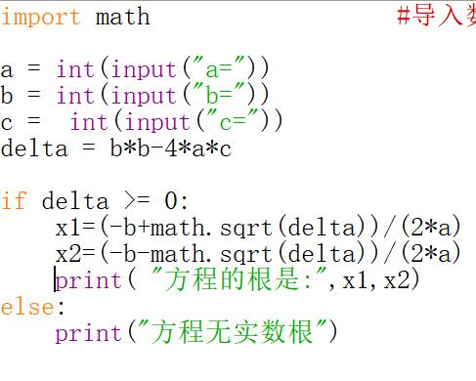
复习
1
输入法英文状态 “”、()；
2
冒号不能丢，放在条件后；缩进不要忘
3
else后面无需再写条件

Slide 5
02
数字反转

Slide 6
数字反转
算术运算符
运算符 | + | - | * | / | // | % | **
含义 | 加 | 减 | 乘 | 除 | 整除 | 取余 | 幂
（先算幂，再乘除，后加减）

Slide 7
数字反转
问题
算法设计
数字反转
打开程序任务一.py，补充完整，实现一个三位数的反转，例如：315反转为513
1.利用“//”和“%”等运算符来分离这个三位数abc，分别得到每一位上的数字a、b、c。
2.写出表达式计算反转后的数值
3.分别输出原来的数和反转后的数。

Slide 8
03
判断闰年

Slide 9
判断闰年
关系运算符
运算符 | = = | > | >= | < | <= | !=
含义 | 等于 | 大于 | 大于等于 | 小于 | 小于等于 | 不等于

Slide 10
判断闰年
逻辑运算符
运算符 | 与：and | 或：or | 非：not
规则 | 同真为真 其余为假 | 同假为假 其余为真 | 真→假 假→真
 | T and T = True T and F = False F and F = False | T or T = True T or F = True F or F = False | Not T = False Not F = True

Slide 11
判断闰年
判断闰年问题
打开程序任务二.py ，补充完整，使程序能够判断用户输入的年份是否为闰年。
判断闰年的条件是：
如果该年份能被4整除但不能被100整除
或者能被400整除，则该年为闰年。
1
2

Slide 12
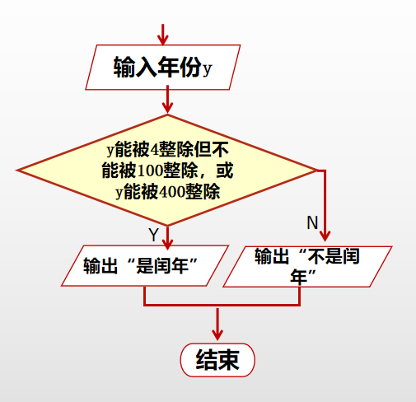
判断闰年
1
程序上定义的年份是year,不要直接用流程图中的y去编写程序
2
注意and和or的使用
3
这里判断闰年还可以用if嵌套计算，所有任务做完后可以回来试一试

Slide 13
04
用户登录

Slide 14
用户登录
打开程序任务三.py ，补充完整，实现用户账户登录功能（三种情况）：
1.用户名和密码匹配，则显示“欢迎登录”；
2.如果用户名匹配，但密码不匹配，则显示“您输入的密码有误”；
3.否则，显示“该账号不存在”。

Slide 15
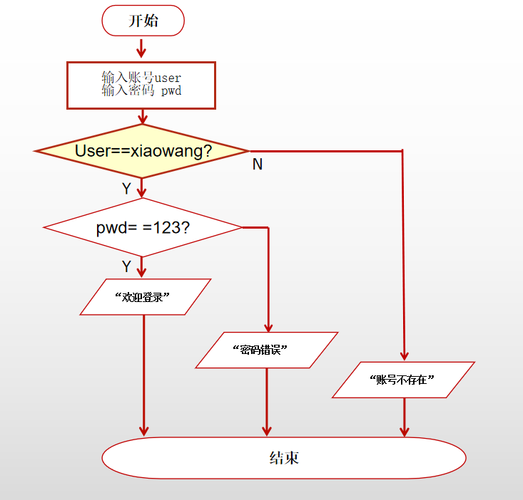
用户登录
这里所学知识是if嵌套语句
User和pwd(密码)由自己设定
设定User==“xiaowang”时要加引号，否则电脑会认定xiaowang是一个变量，执行出错。

Slide 16
05
人与计算机猜拳

Slide 17
人与计算机猜拳
打开程序任务四.py 运行，能够理解程序语句的含义，补充完整下图。
算法设计：计算机随机出拳。用1,2,3分别代表石头、剪刀，布。
随机函数：random.randint(1, 3)，计算机随机在1~3范围内生成一个数。

Slide 18
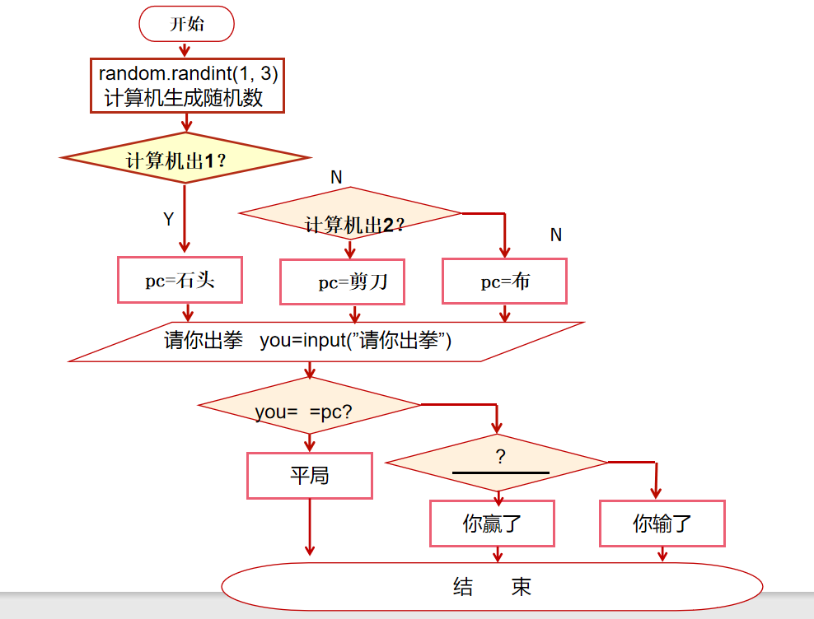
人与计算机猜拳

Slide 19
感谢聆听

